Slide 1
VÝSLEDKY ANKETY MEZI STAROSTY
ZADLUŽENÍ OBČANŮ

Slide 2
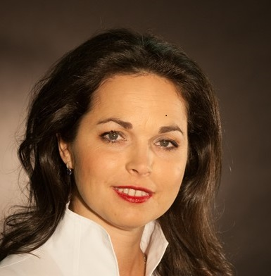
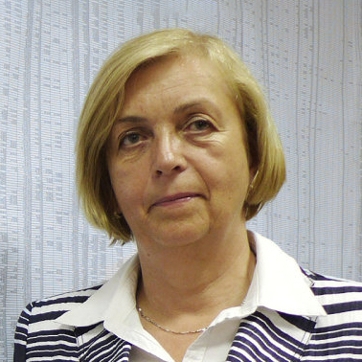
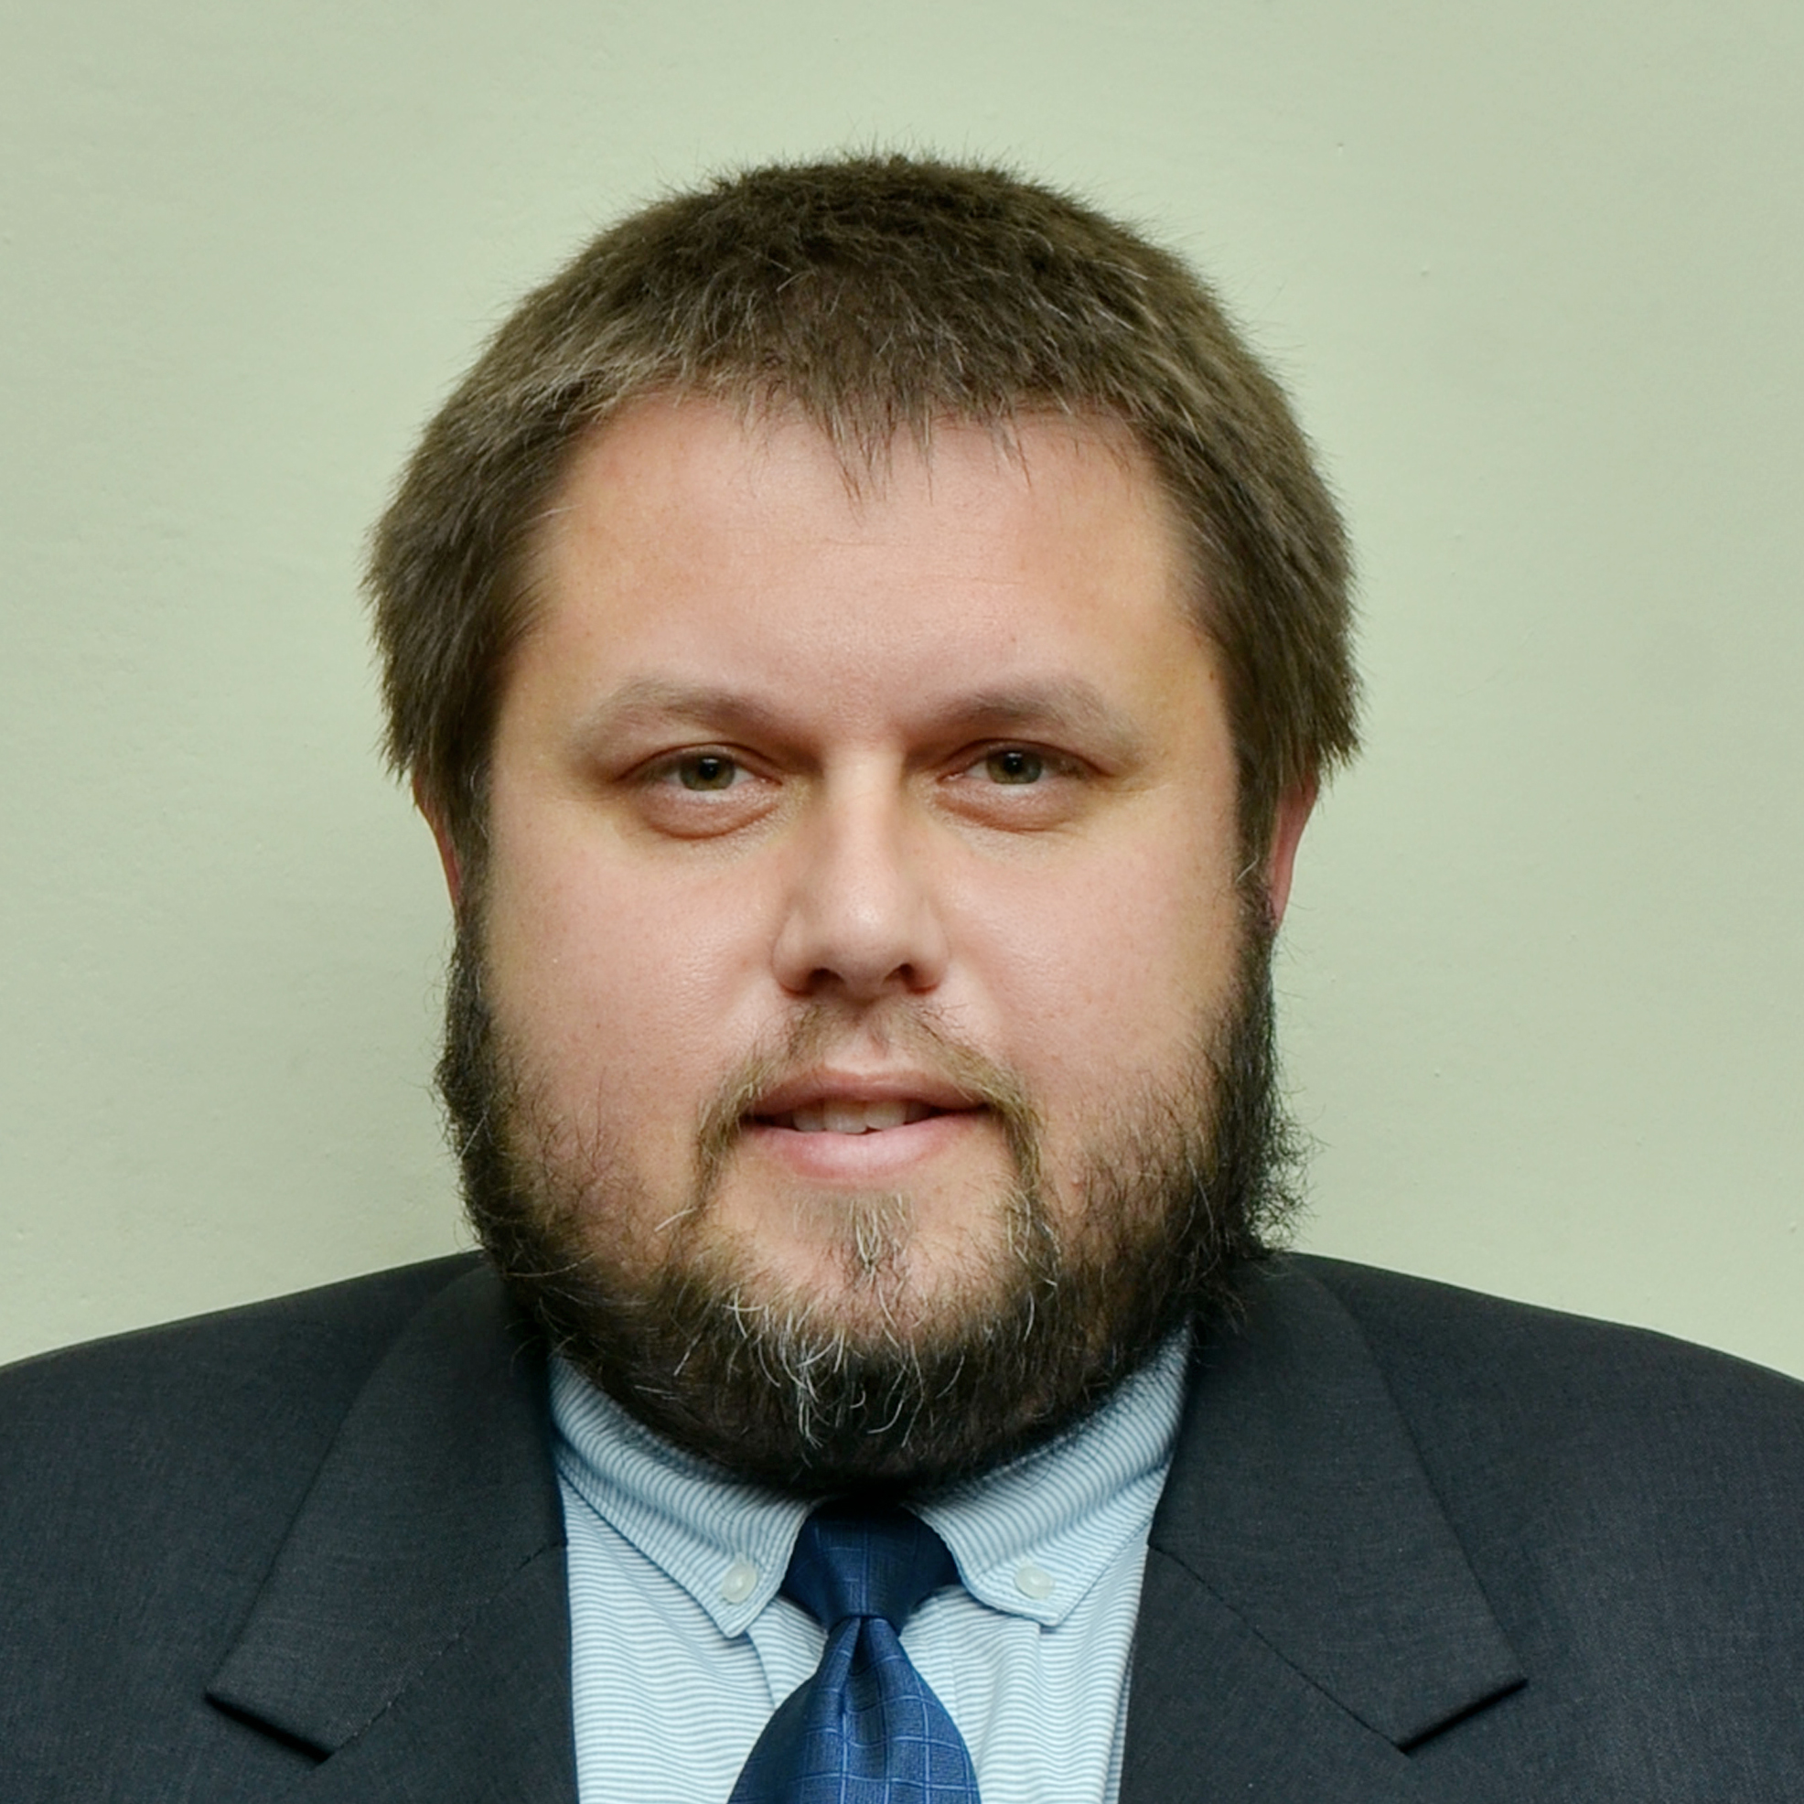
HODNOCENÍ VÝSLEDKŮ
ANKETY A STANOVISKA
K PROBLEMATICE ODDLUŽENÍ
Za Svaz měst a obcí:
Mgr. Radka Vladyková
výkonná ředitelka
Za InsolCentrum:
JUDr. Jarmila Veselá
jednatelka
Za starosty:
František Kroutil
starosta obce Telnice
Moderuje: Ing. Alexandra Kocková

Slide 3
CÍLEM ANKETY BYL PRŮZKUM
POSTOJŮ STAROSTŮ:
k problému zadlužení občanů
k novele insolvenčního zákona týkající se oddlužení

Slide 4
1.
DOSAVADNÍ VÝVOJ ODDLUŽENÍ
A SOUČASNÝ STAV V ČR

Slide 5
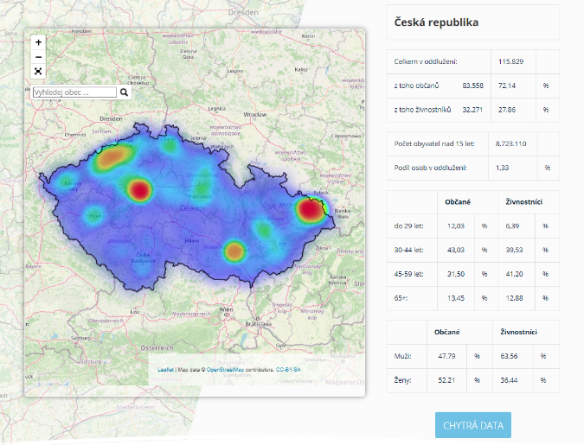
ODDLUŽENÍ K 1. 1. 2021 – 115 tisíc osob
INTERAKTIVNÍ MAPA INSOLCENTRA

Slide 6
JAK PROBÍHAL
PROCES ODDLUŽENÍ
V LETECH 2008 - 2020
PROCENTO LIDÍ, KTEŘÍ SPLNÍ ODDLUŽENÍ
Zdroj dat: Insolvenční rejstřík, ČSÚ, MV, InsolCentrum.

Slide 7
NAVRHOVANÉ PARAMETRY
NOVELY ODDLUŽENÍ
plošné oddlužení za 3 roky jak pro spotřebitele,
tak i podnikatele
při vynaložení veškerého úsilí dlužníkovi stačí uhradit věřitelům 36 × 1 089 Kč, tj. 39 204 Kč bez ohledu na výši dluhu
zranitelné kategorie nemají výjimku

Slide 8
2.
ODPOVĚDI NA
ANKETNÍ OTÁZKY

Slide 9
PARAMETRY ANKETY
dotazník v elektronické podobě
osloveni členové SMO
odpovědělo 564 starostů
průřez obcí mezi všemi kraji
zastoupeny malé, střední i velké obce a města
anketu zpracovala analytická společnost InsolCentrum, odborný konzultant doc. PhDr. Pavel Kuchař, CSc., FSE UJEP

Slide 10
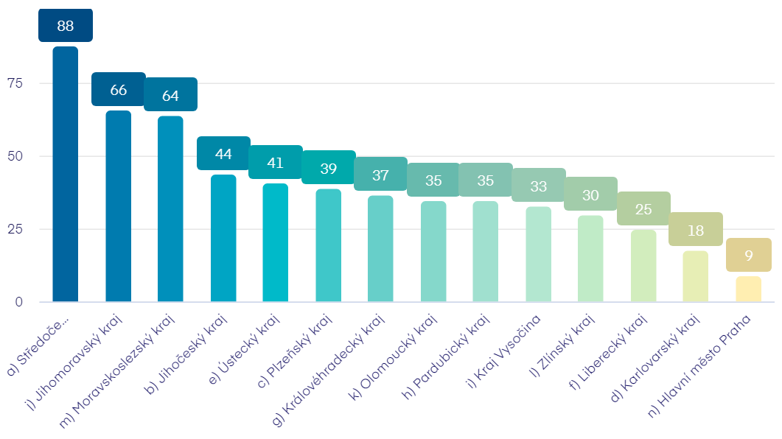
V jakém kraji se nachází Vaše obec/město?

Slide 11
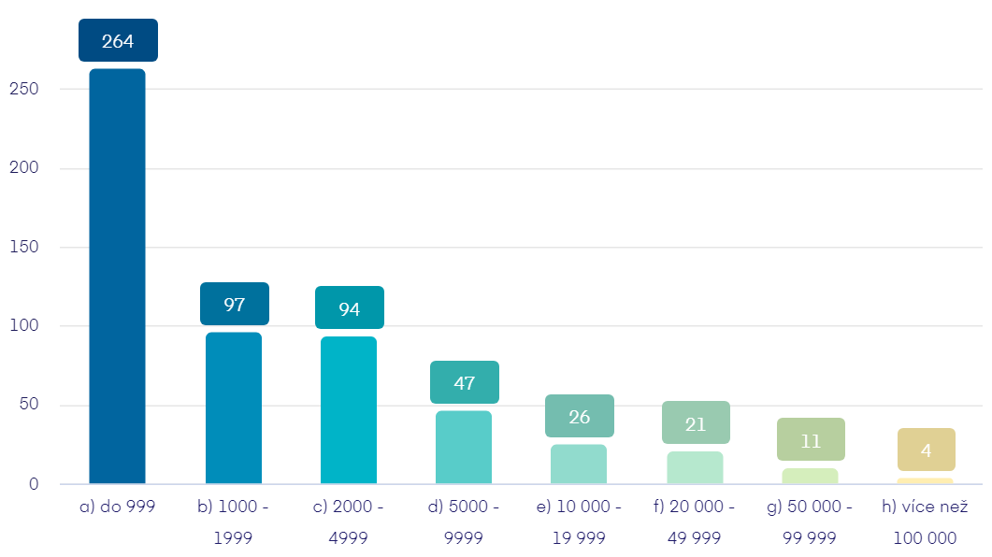
Kolik obyvatel žije ve Vaší obci/městě?

Slide 12
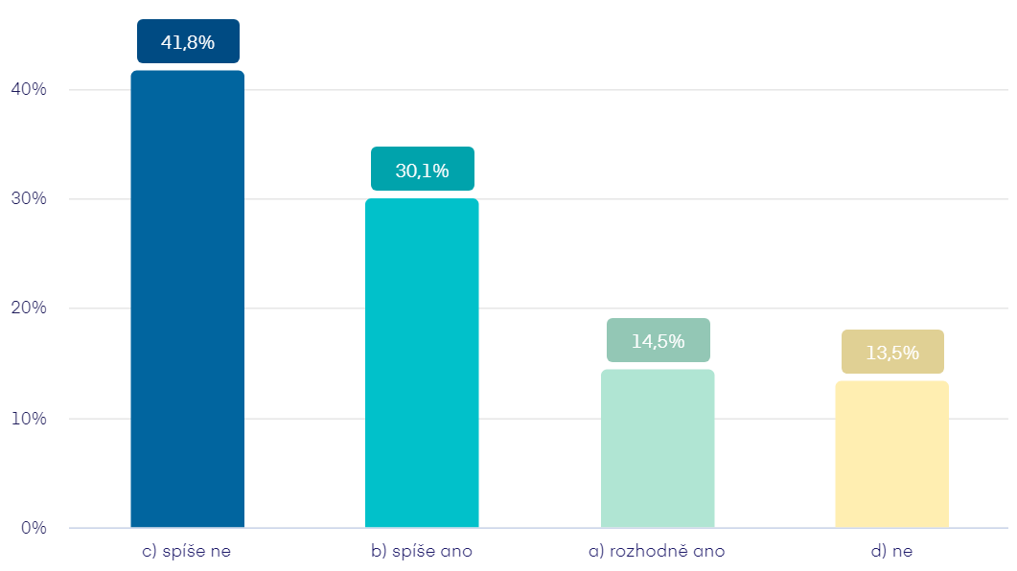
Představuje zadlužení Vašich občanů a jejich exekuce či insolvence pro obec/město významný problém?

Slide 13
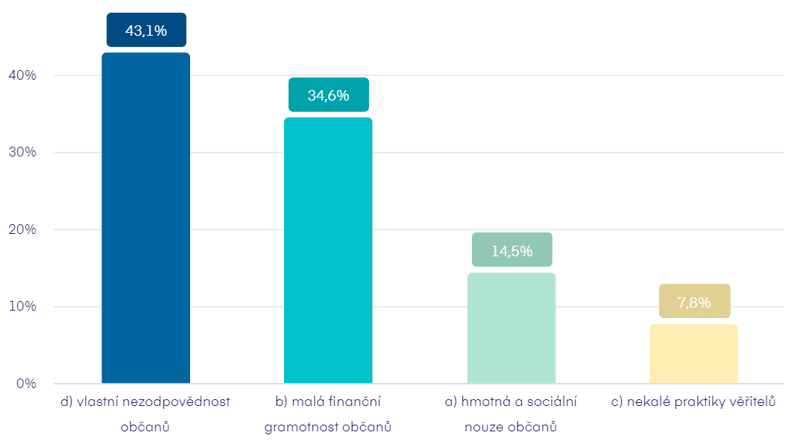
Co mohlo být podle Vašeho názoru prvotním impulsem vzniku dluhových problémů většiny dlužníků ve Vaší obci/městě?

Slide 14
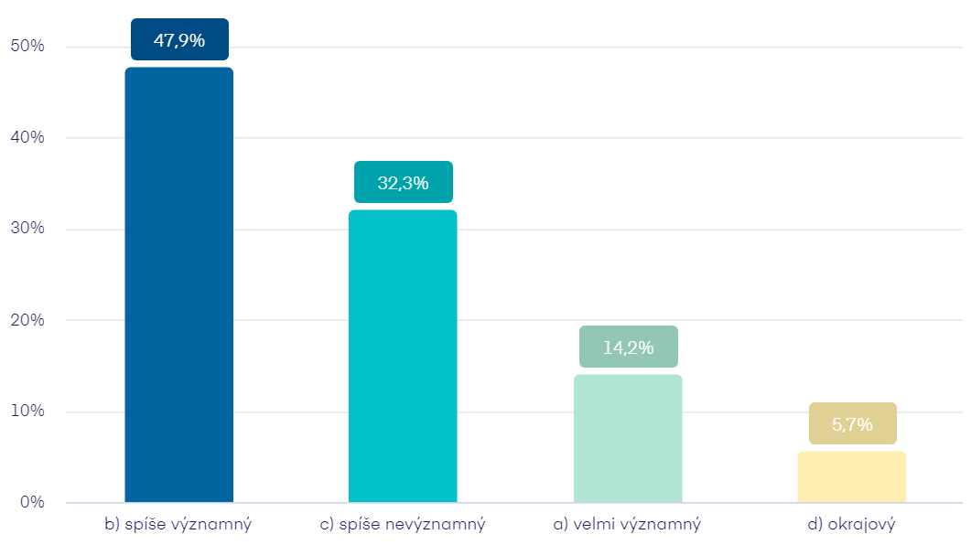
Jaký dopad podle Vás bude mít koronavirová krize na schopnost občanů Vaší obce/města splácet své závazky?

Slide 15
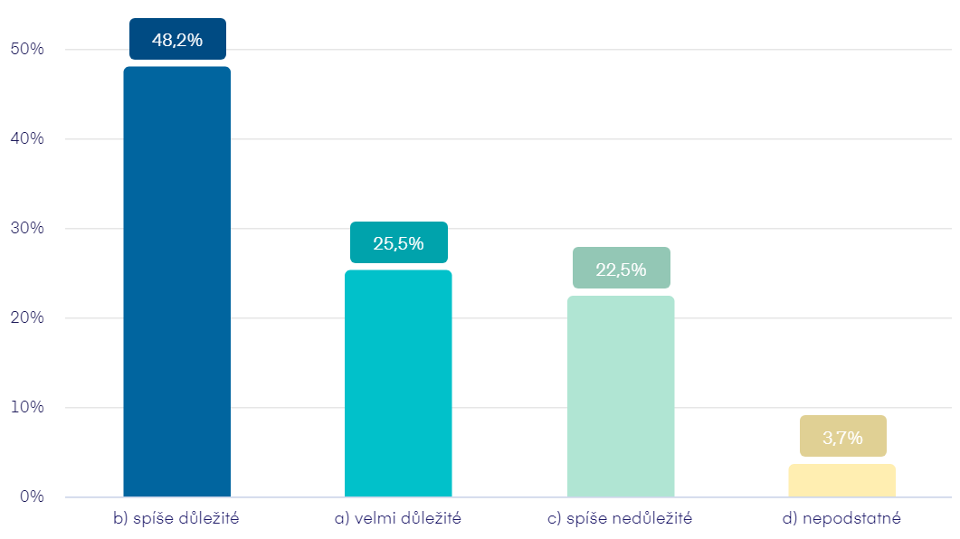
Jak důležité je pro Vaši obec/město mít přehledné informace o občanech, kteří se ocitnou v exekucích a insolvencích?

Slide 16
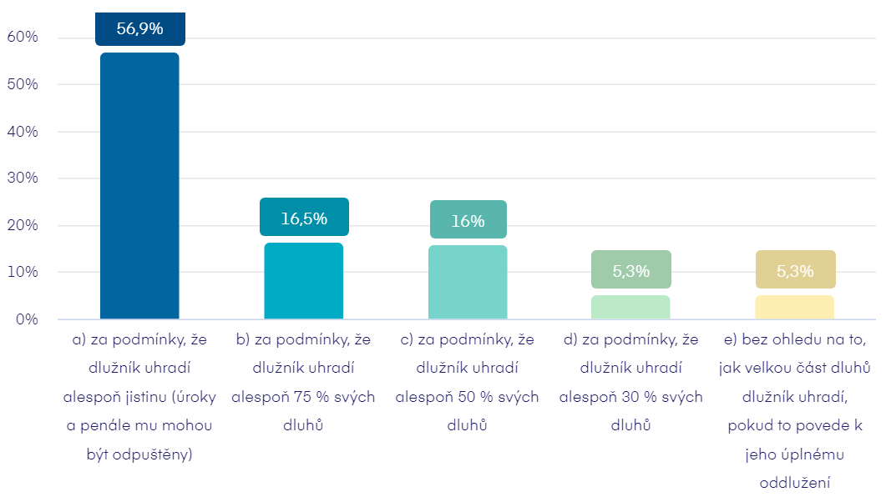
Za jakých podmínek je správné odpustit člověku
v insolvenci dluhy?

Slide 17
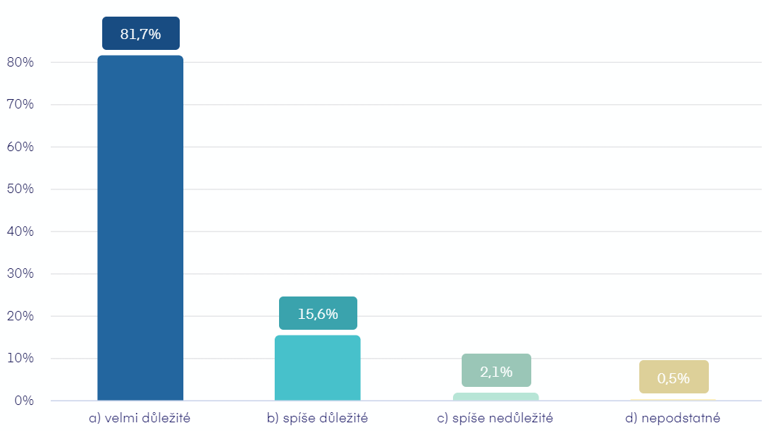
Jak důležité je, aby dlužník, který žádá o oddlužení prokázal, že se snažil podle svých možností závazky odpovědně řešit (navyšovat příjmy, šetřit výdaje, konsolidovat půjčky, komunikovat
s věřiteli atp.)?

Slide 18
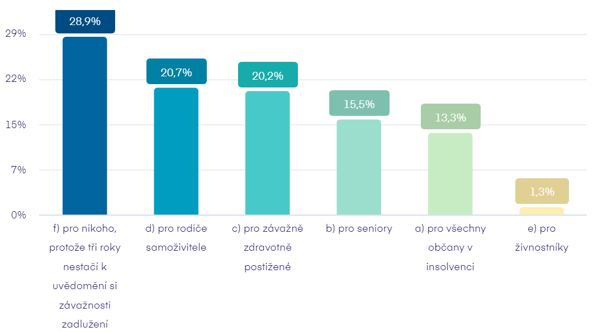
Pro které skupiny občanů v insolvenci je opodstatněné zkrátit délku oddlužení z pěti let
na tři roky?*
*Možnost více odpovědí

Slide 19
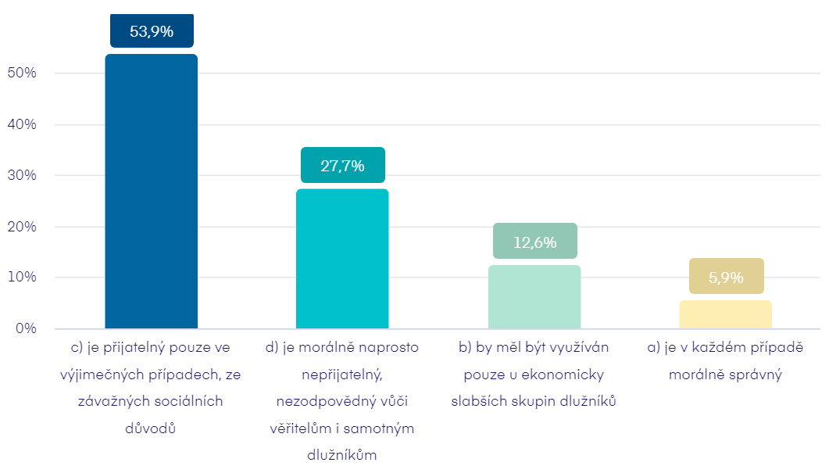
Plošné oddlužení za tři roky při významném snížení minimální hranice splacených dluhů je přístupem, který

Slide 20
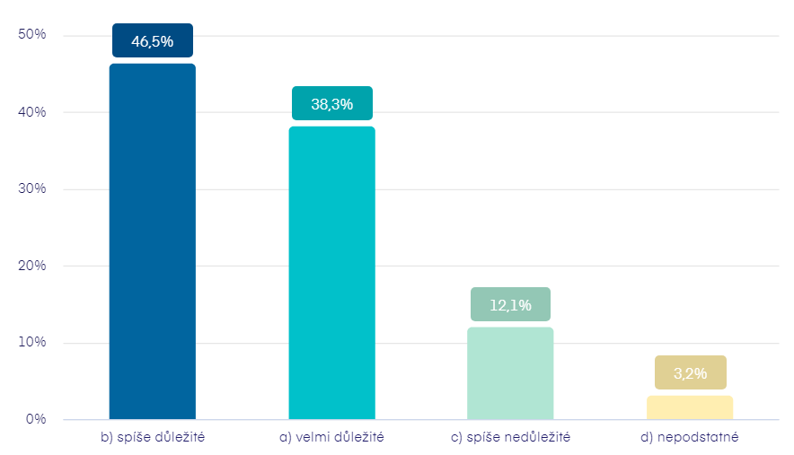
Do jaké míry považujete za důležité, aby stát finančně podpořil sociální činnost zajišťovanou pracovníky obcí/měst určenou občanům, kterým hrozí, že se ocitnou v exekuci či insolvenci?

Slide 21
STANOVISKO INSOLCENTRA
Stát se pohybuje od zdi ke zdi – nejprve fandí věřitelům – nyní amnestuje dlužníky.
Vysílá signál, že dluhy se nemusí platit.
Může dojít ke skokovému zlomu v platební morálce občanů.
Jde o historickou změnu v přístupu k plnění závazků.
Odpuštěné dluhy uhradí všichni občané a dlužníkům místo pomoci neuvážený přístup ublíží.
Již dnes mnozí lidé považují neplacení dluhů za standard – zadlužují se i jejich děti.
Nakonec dlužníci skončí na okraji společnosti.
STÁT BY MĚL VÍCE NASLOUCHAT ODBORNÍKŮM A STAROSTŮM

Slide 22
STANOVISKO STAROSTY
Františka Kroutila
Problém je v důvodech vzniku dluhů, nezodpovědnosti některých
dlužníků i praktikách některých prodejců a finančních institucí.
Obec si nevybírá své postavení věřitele, platí za komunální odpad, elektřinu,
plyn, vodu. Pokud je neplatí jeden, zaplatí je všichni.
Je potřeba předcházet vzniku dluhů, přistupovat k dlužníkům individuálně.
Příliš snadné oddlužení je špatným signálem vůči všem občanům,
včetně samotných dlužníků.
Vidíme kolem sebe, že se z nezodpovědného zadlužování stává standard,
často přebíraný v rodinách.
NEPLACENÍ DLUHŮ NESMÍ BÝT STANDARDEM

Slide 23
STANOVISKO SMO
Svaz podporuje většinový postoj starostů, kteří nesouhlasí s plošným
oddlužením za tři roky při podstatném snížení hranice splacených dluhů.
Dluhy nemizí, jen za ně zaplatí jiní, v případě pohledávek obcí všichni občané.
Další odpouštění dluhů snižuje platební morálku občanů, motivuje
k zadlužování a neplnění závazků.
Návrh snižuje motivaci poctivých dlužníků ke splacení větší části dluhu,
zároveň zvyšuje obecnou motivaci k zadlužování.
Řešení dluhových problémů obyvatel je potřeba hledat jinde.
ZA NESPLACENÉ DLUHY JEDNOHO ZAPLATÍ NAKONEC VŠICHNI

Slide 24
Diskuze

Slide 25
Děkujeme
za pozornost

